Slide 1
Participação Pública nas AAEs: A VISÃO Dos PRATICANTEs Public participation in Strategic Environmental Assessment: A practitioners' perspective (2014)
PHA 3520 – Avaliação Ambiental Estratégica
Felipe de Souza – nºUSP 9838394
Profa. Amarilis Lucia Casteli Figueiredo Gallardo

Slide 2
INTRODUÇÃO
A participação pública é um diferencial das AAEs, diferente dos outros tipos de análise ambiental realizadas comumente.
Benefícios:
Tomadas de decisão mais abertas e transparentes
Melhor aceitação dos planos/programas (P/Ps) propostos pela população afetada
Menor judicialização do processo de implantação e menores entraves e conflitos associados ao aos P/Ps definidos no fim do processo

Slide 3
VISÃO GERAL SOBRE O ENVOLVIMENTO PÚBLICO DE DAS PARTES INTERESSADAS
Um dos critérios de performance para as AAEs é a participação de todas as partes interessadas e afetadas pelo P/P e sua influência no processo decisório
A participação pública tem como objetivo final empoderar as partes afetadas que são mais marginalizadas; aumentar a aceitação dos P/Ps e diminuir o tempo de implantação; democratizar a participação ambiental e desafiar as estruturas de poder vigentes neste campo
No geral, as partes interessadas tem pouco conhecimento técnico e são céticas quanto ao seu poder de influência no processo decisório, o que desmotiva a participação nas AAEs
Há muito potencial benéfico na participação pública, mas atualmente ele é pouco explorado e muitas vezes a consulta pública é feita depois que os principais pontos estratégicos já estão definidos, limitando, assim a influência das pessoas

Slide 4
CARACTERÍSTICAS DO ESTUDO
Realizado com 47 especialistas em AAEs e acadêmicos de vários países
Em linhas gerais as perguntas buscavam entender os seguintes pontos:
Frequência de participação pública profunda nos estudos
A influência que essa participação tem na criação dos planos/programas (P/P)
A identificação dos principais fatores que impedem essa participação
A correlação entre a participação pública e os resultados das AAEs
E o incremento nos custos causados pela participação pública intensa

Slide 5
METODOLOGIA
A maior parte dos estudos realizados e usados como base para o artigo refletem a visão oficial das AAEs e da participação pública, com isso, devem ser analisados com cautela
O estudo foi realizado da seguinte forma:
Um questionário foi enviado para diversos profissionais atuantes na área, de diversos países, principalmente europeus (≈ 90% dos respondentes)
Ao todo foram enviados 60 questionários e um total de 47 foram devolvidos preenchidos, tendo inclusive um respondente brasileiro
O objetivo disso é fornecer uma visão mais crítica, fornecida por especialistas, minimizando os vieses políticos e os conflitos de interesse, além de aumentar o alcance internacional

Slide 6
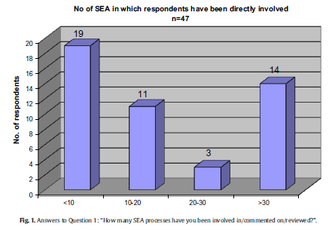
RESULTADOS
Ao lado podemos analisar a experiência dos respondentes
Somando os valores, temos que para a amostra inteira foram realizados 825 AAEs
A pergunta 2) versava sobre a quantidade de relatórios de AAEs lidos por cada respondente
O número total de relatórios lidos para a amostra inteira chega a 1.215

Slide 7
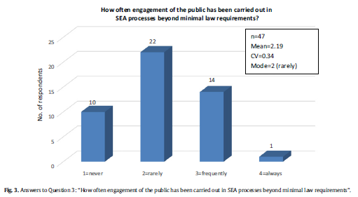
RESULTADOS
A pergunta 3) busca entender quão frequentemente a consulta pública é realizada além dos limites estabelecidos pelas leis
A média das respostas ficou próxima de 2 (raramente)
Como a Variância é menor que 0,5, temos que os respondentes no geral concordam com esta resposta

Slide 8
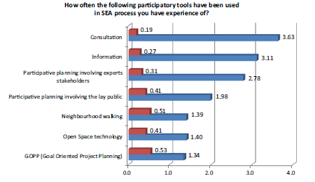
RESULTADOS
Na 4) temos a mesma escala da 3) para cada tipo de participação pública (1 = nunca, 2 = raramente, 3 = ocasionalmente e 4 = sempre)
Consulta: consulta pública mínima obrigatória por lei. Realizada depois de finalizados os P/Ps e com o relatório da AAE já publicado
Informação: apresentação pública dos P/Ps, com o público não tendo papel ativo
Participação na criação dos P/Os envolvendo especialistas
Participação na criação dos P/Os envolvendo o público geral

Slide 9
RESULTADOS
Caminhada pela vizinhança: processo em que os moradores são convidados pelos especialistas para caminhar para conversar sobre o local e apresentar insigths sobre os problemas enfrentados
Open Space Technology (OST): convites para o público participar de eventos e reuniões para tratar de assuntos relacionados à AAE e aos P/Ps (“espaço aberto” de conversa e discussão)
Goal Oriented Project Planning (GOPP): ferramenta de design que busca envolver melhor as pessoas no processo de planejamento dos P/Ps (geralmente envolve um moderador imparcial para ajudar nas discussões e guiar o grupo)

Slide 10
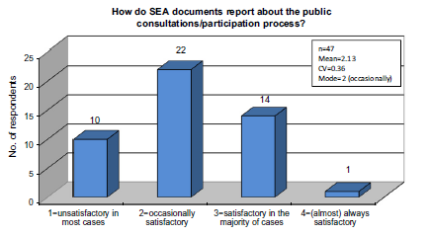
RESULTADOS
A pergunta 5) nos mostra como os especialistas acham que a participação pública está sendo reportada nos relatórios
A média das respostas ficou próxima de 2 (ocasionalmente satisfatória)
Como a Variância é menor que 0,5, temos que os respondentes no geral concordam com esta resposta

Slide 11
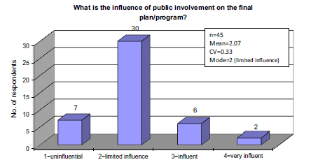
RESULTADOS
A pergunta 6) busca ilustrar qual o nível de influência do público no processo de criação dos P/Ps
A média das respostas ficou próxima de 2 (influência limitada)
Como a Variância é menor que 0,5, temos que os respondentes no geral concordam com esta resposta

Slide 12
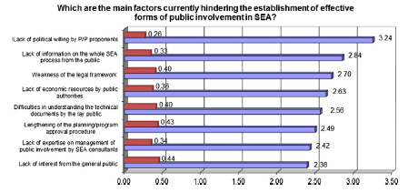
RESULTADOS
Na 7) busca-se entender quais os principais fatores que atrapalham uma participação pública efetiva (escala de 1 a 4, sendo: 1 = baixíssima relevância e 4 = altíssima relevância)
Os fatores analisados foram:
Falta de interesse político pelos proponentes dos P/Ps
Falta de informação sobre a AAE
Falha nas estruturas legais (pouca obrigatoriedade de envolvimento público)
Falta de recursos econômicos pelo poder público
Dificuldade de entender os documentos técnicos por parte do público
Alcance do processo de aprovação do P/P
Falta de expertise no processo por parte dos consultores
Falta de interesse do próprio público

Slide 13
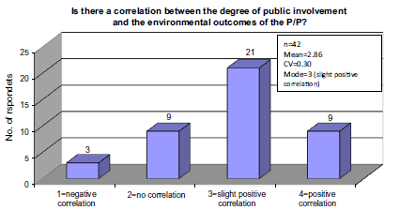
RESULTADOS
A pergunta 8) demonstra qual a impressão dos especialistas sobre a correlação entre a participação pública e o desempenho do P/P a ser implementado
A média das respostas ficou próxima de 3 (pequena correlação positiva)
Como a Variância é menor que 0,5, temos que os respondentes no geral concordam com esta resposta

Slide 14
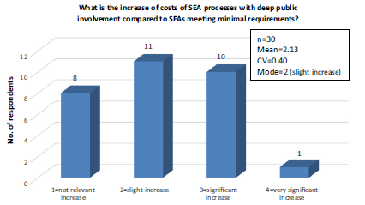
RESULTADOS
A pergunta 9) busca entender qual a relação entre uma maior participação pública e o incremento de custo para a AAE
A média das respostas ficou próxima de 2 (pequeno incremento)
Como a Variância é menor que 0,5, temos que os respondentes no geral concordam com esta resposta

Slide 15
RESULTADOS
A pergunta 10) era aberta e opcional e versava sobre quais os principais benefícios gerados por uma participação pública mais intensa, nas experiências vividas
As principais respostas foram:
Conhecimento adicional sobre a localização e suas características foram compartilhados entre os consultores e o público (7 respostas)
Maior consciência do público sobre as questões ambientais e sobre o processo de criação dos P/Ps (7 respostas)
Aumento da transparência e da responsabilização sobre o processo decisório (6 respostas)
Melhor manejo dos conflitos entre as partes e maior aceitação dos P/Ps (6 respostas)

Slide 16
RESULTADOS
A pergunta 11) também era aberta e opcional e versava sobre o que deveria ser feito para aumentar a participação pública nas AAEs
As principais respostas foram:
Timing: inclusão das pessoas no processo numa fase mais inicial da AAE (4 respostas)
Melhora do panorama legal referente a consulta pública, aumentando a obrigatoriedade deste processo nas AAEs (4 respostas)
Aumento das disciplinas envolvidas na AAE, não só com técnicos especializados, mas com cientistas sociais, comunicadores, etc. (4 respostas)

Slide 17
CONCLUSÕES
A participação pública pode causar um impacto muito positivo no processo e enriquece de maneira global a experiência da AAE, tanto durante o processo, como depois, com os P/Ps já implementados
Segundo os respondentes, há um grande benefício ambiental derivado da participação pública, isso deve se intensificar caso esse aspecto da AAE aumente e venha a atender às expectativas
Os principais fatores que atrapalham uma participação pública extensa são:
Falta de interesse político nessa inclusão social
Falta de informação e conhecimento sobre o que é uma AAE, quais seus objetivos e impactos na vida das pessoas
Fragilidade da estrutura legal que obriga os consultores a envolverem o público de maneira intensa

Slide 18
PERGUNTAS
Quais tipos de políticas públicas e leis podem ser criadas para fortalecer a estrutura legal, com vistas a aumentar a participação pública nas AAEs?
Como podemos aumentar o conhecimento sobre as AAEs, sobretudo nas comunidades mais carentes de uma forma a não aumentar muito o custo do estudo?
De que maneira podemos evitar, ou diminuir o desinteresse político na inclusão do público no processo decisório das AAEs?

Slide 19
FIM

